Slide 1

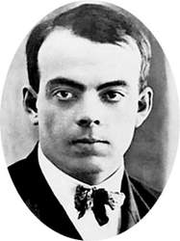
Антуан де Сент-Экзюпери

Slide 2
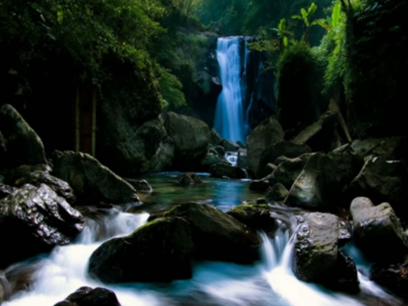
«Вода! У тебя нет
ни вкуса, ни цвета, ни запаха,

Slide 3
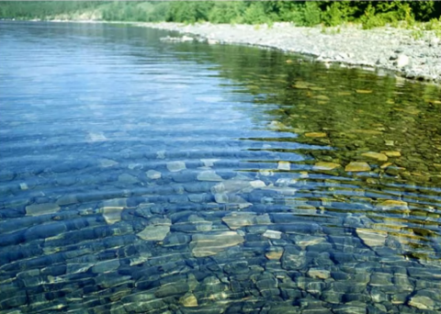
тебя невозможно описать,

Slide 4
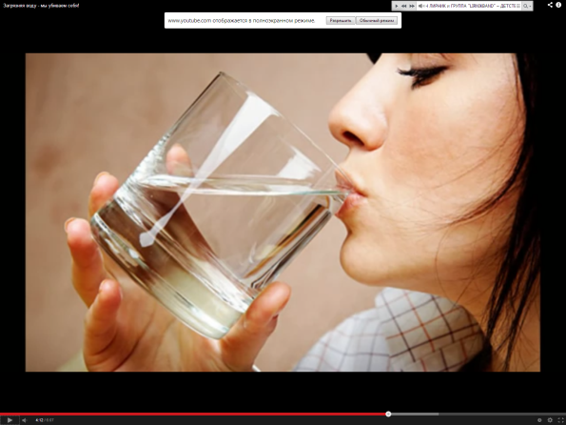
тобой наслаждаются, не ведая,
что ты такое!

Slide 5
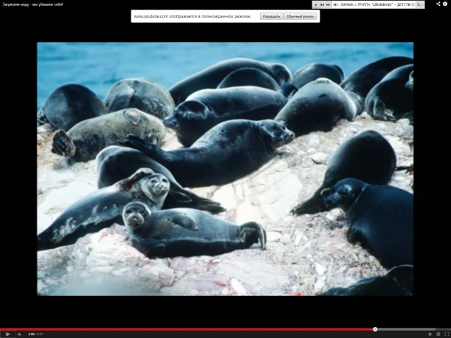
Нельзя сказать,
что ты необходима для жизни:

Slide 6
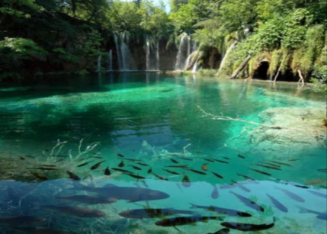
ты – сама жизнь.

Slide 7
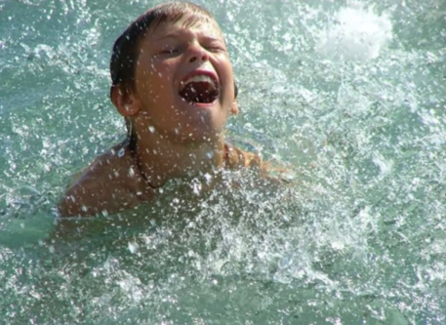
Ты наполняешь нас
невыразимой радостью…

Slide 8
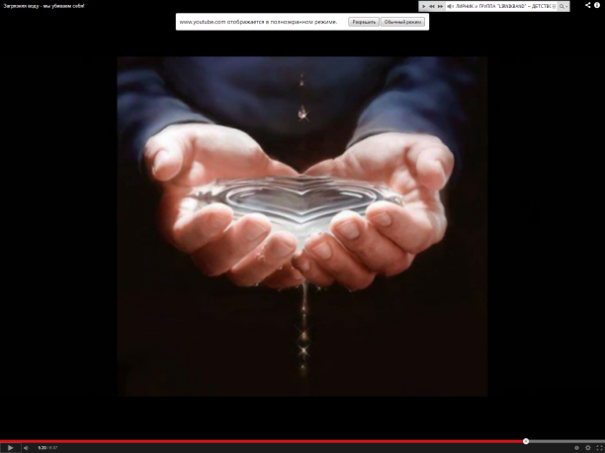
Ты – самое большое
богатство на свете».

Slide 9
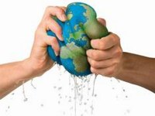

Slide 10
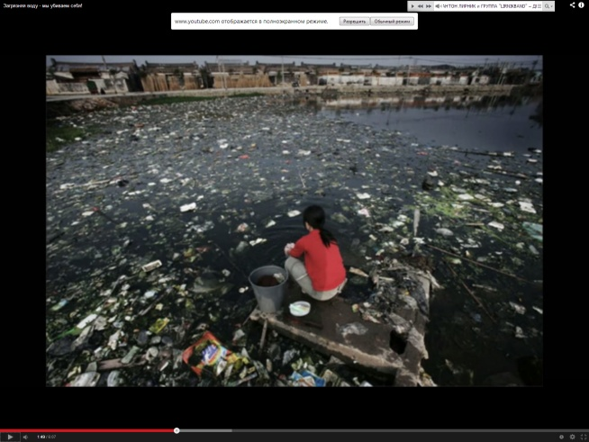
«Вода! У тебя нет
ни вкуса, ни цвета, ни запаха,

Slide 11
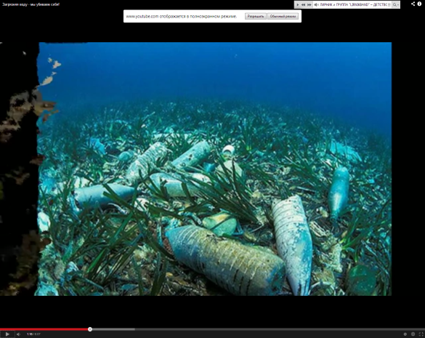
тебя невозможно описать,

Slide 12
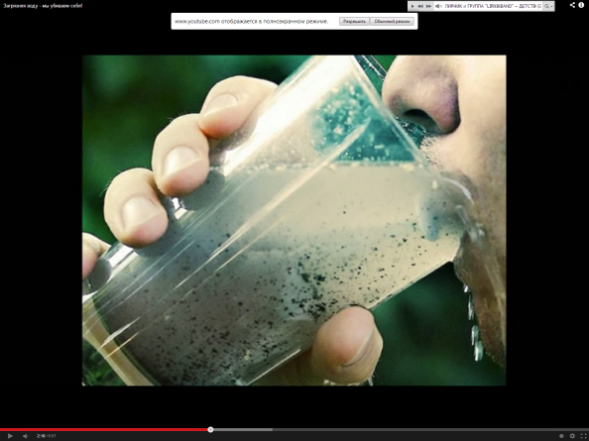
тобой наслаждаются, не ведая,
что ты такое!

Slide 13
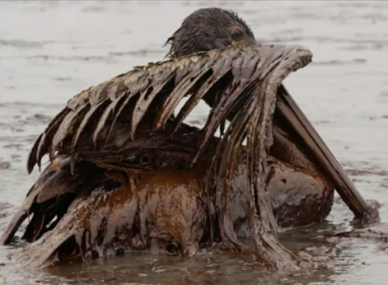
Нельзя сказать,
что ты необходима для жизни:

Slide 14
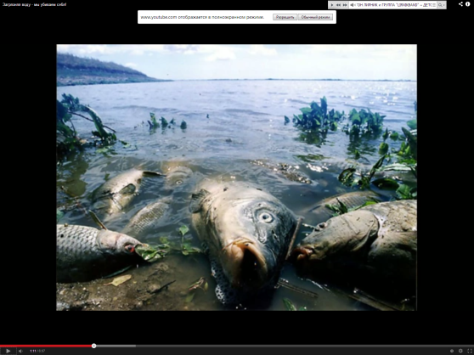
ты – сама жизнь.

Slide 15
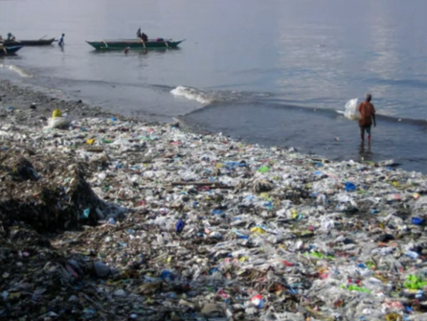
Ты наполняешь нас
невыразимой радостью…

Slide 16
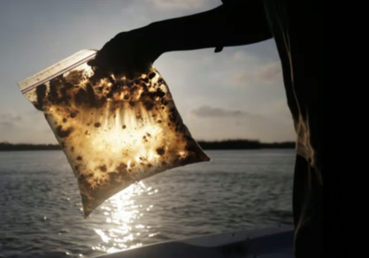
Ты – самое большое
богатство на свете».

Slide 17
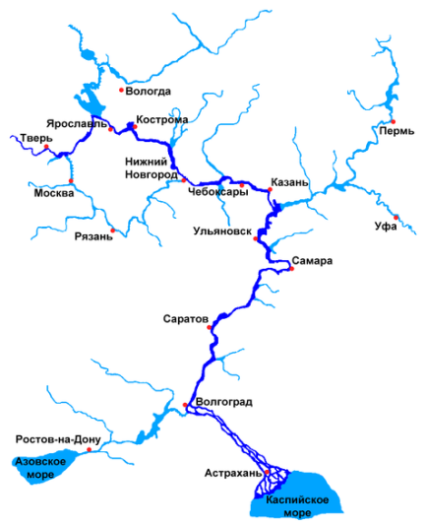
Река Волга

Slide 18
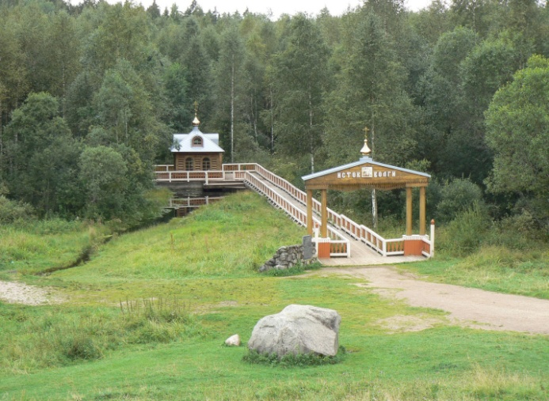
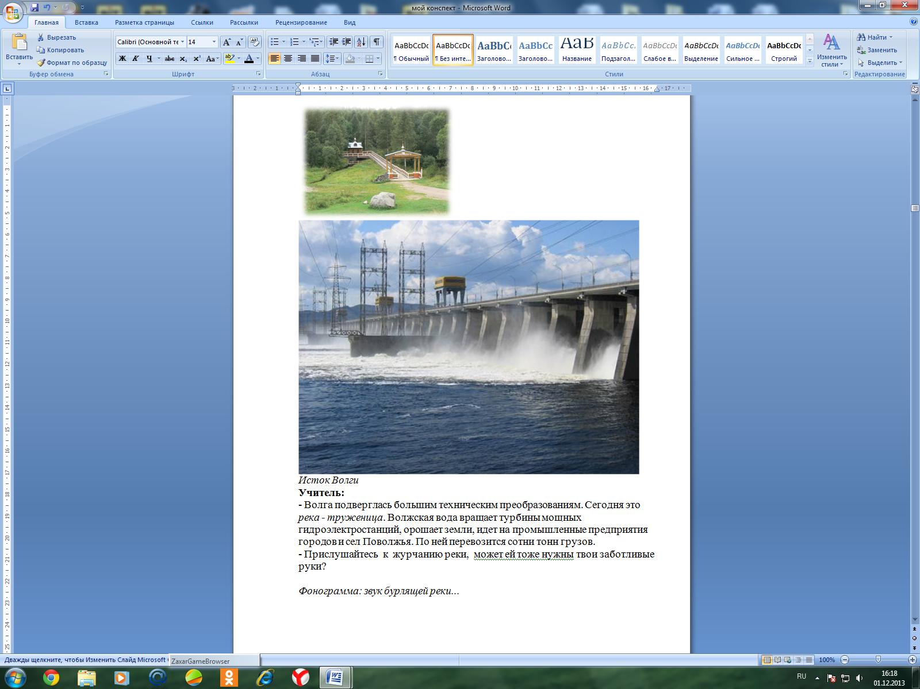
Исток Волги
Волжская ГЭС

Slide 19
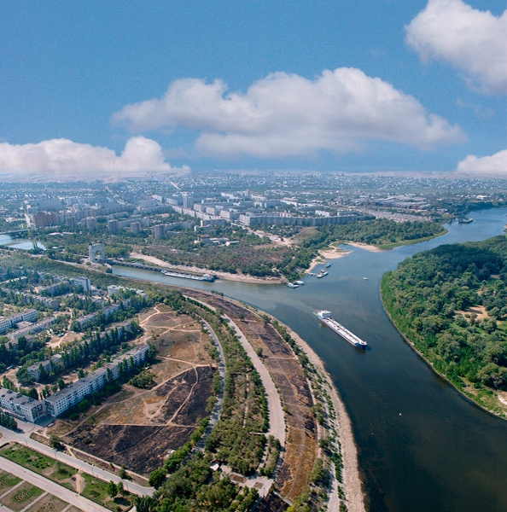
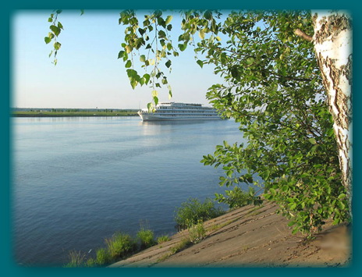
Волгого-Донской
канал
Теплоход на Волге

Slide 20
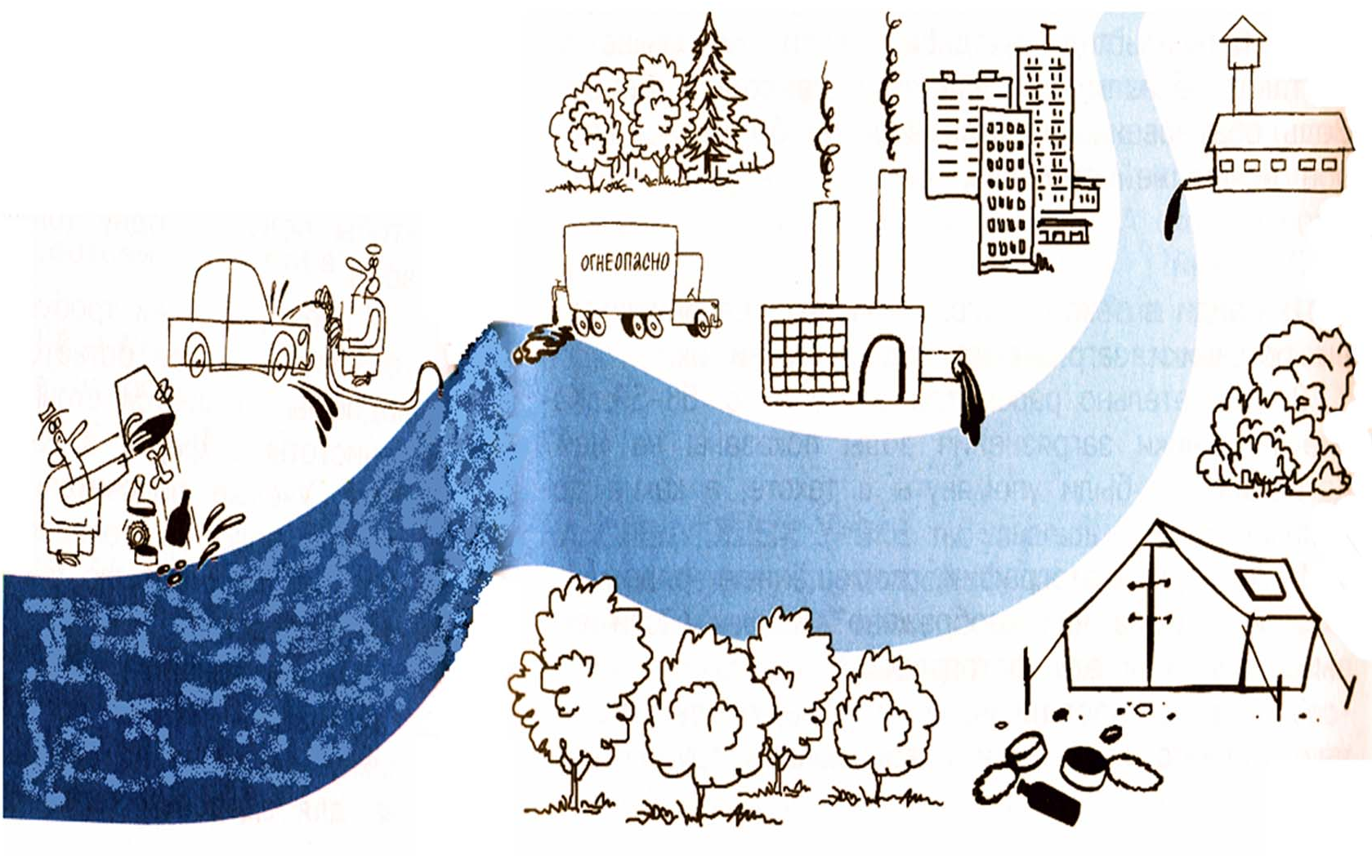
Для сохранения чистоты водоёмов люди не должны… люди должны…

Slide 21
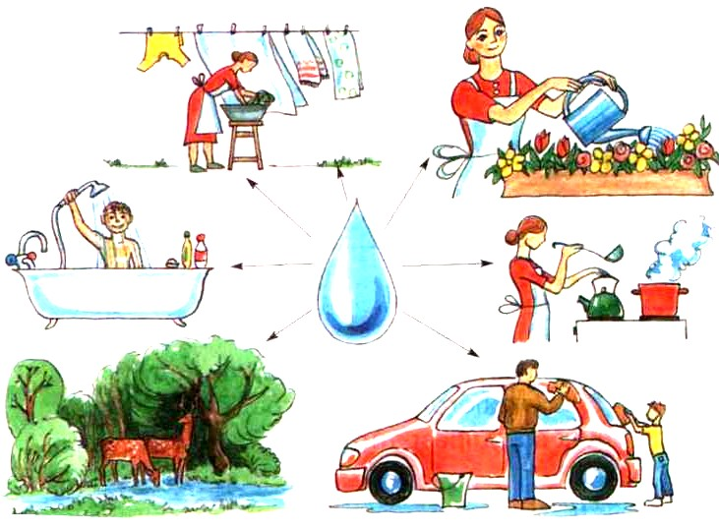
Экономно
расходовать воду –
это значит:

Slide 22
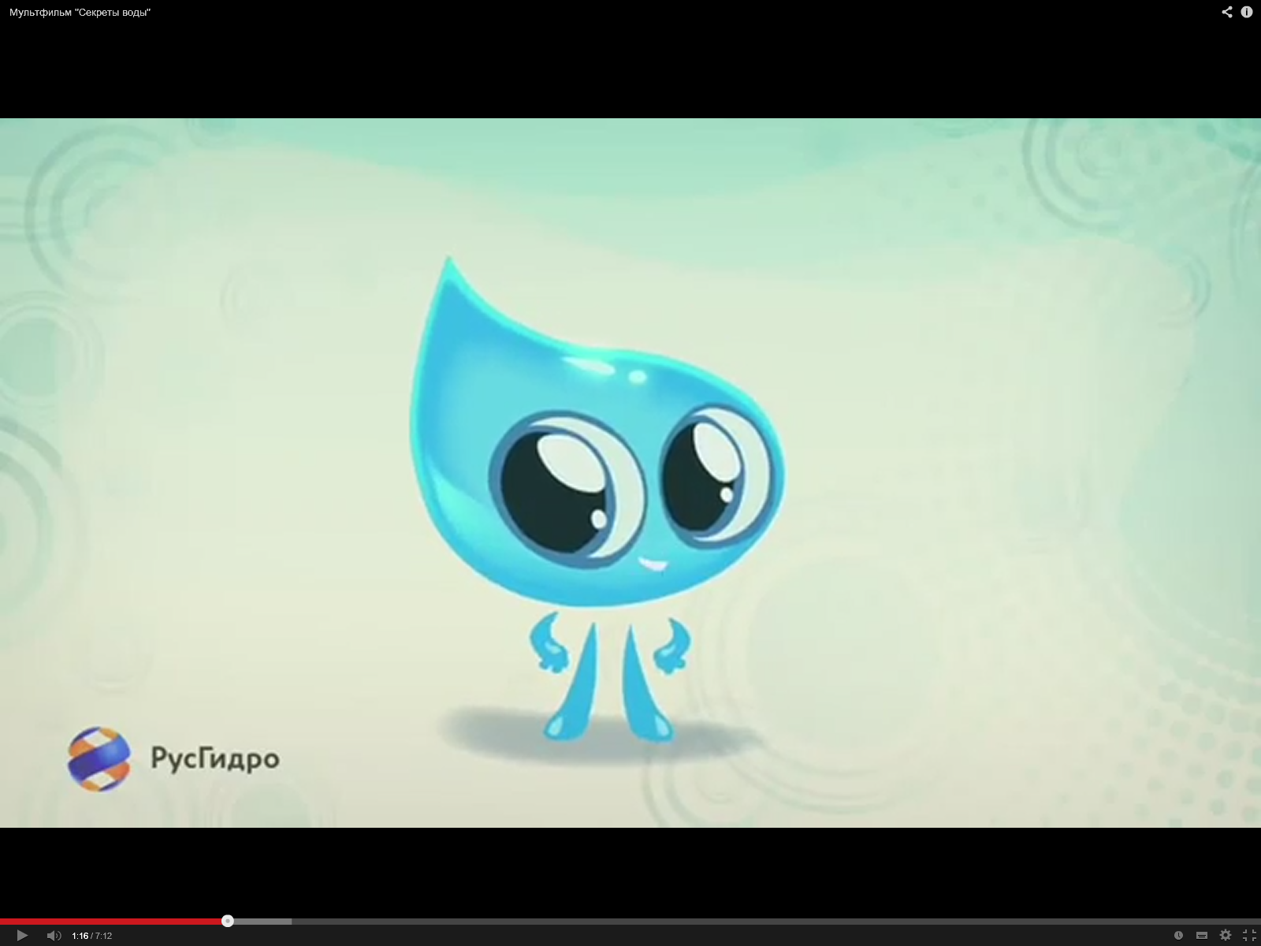
Берегите
воду!
Не загрязняйте водоёмы!

Slide 23
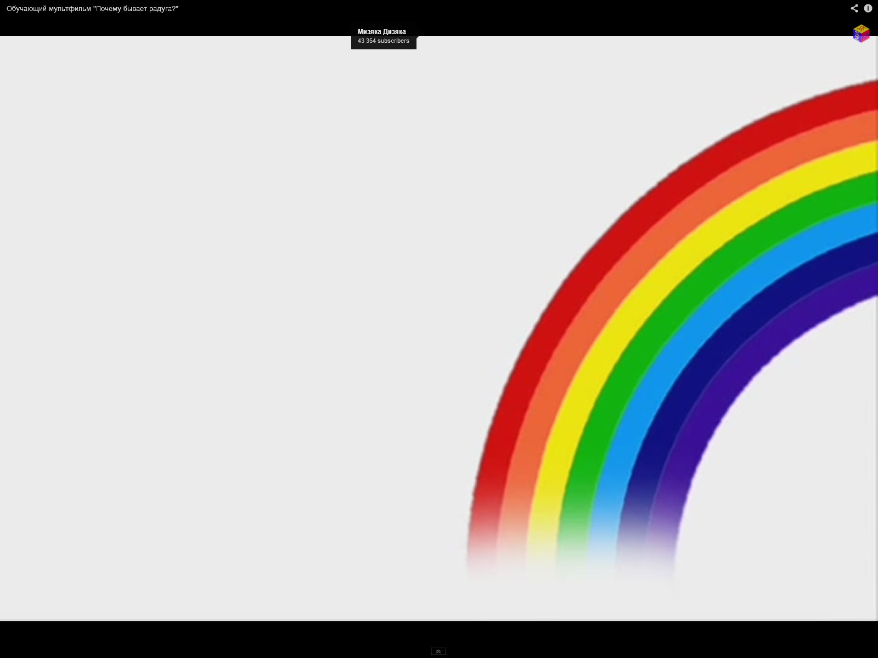
РАДУГА ПОЖЕЛАНИЙ

